Slide 1
Конкурс проектов «Бюджет для граждан»
городского округа Щёлково Московской области
Номинация 4. «Лучшее обучающее мероприятие по бюджетной тематике»
Методическая разработка «ЛОГИЧЕСКАЯ МОЗАИКА»
для учащихся образовательных организаций городского округа Щелково Московской области
Подготовил:
Кабилов Улугбек Акрамович,
студент 2 курса Факультета международных экономических отношений, Финансовый университет при Правительстве РФ
Научный руководитель:
Гузь Наталья Алексеевна,
к.э.н., доцент Кафедры общественных финансов Финансового факультета, Финансовый университет при Правительстве РФ

Slide 2
ЦЕЛИ ИГРЫ
Развитие способности граждан понимать и анализировать информацию о планировании и исполнении бюджета городского округа Щелково Московской области
Закрепление основ бюджетной грамотности
учащихся образовательных организаций городского округа Щелково Московской области
Развитие у обучающихся готовности к активному участию в бюджетном процессе
Использование информационных ресурсов сайта городского округа Щелково Московской области для ознакомления с основными направлениями деятельности органов местного самоуправления и их финансированием
2

Slide 3
ЗАДАНИЕ
1. Изучите информацию, содержащуюся в
Решении от 11.12.2024 № 48/9-14-НПА Совета депутатов городского округа Щёлково Московской области «О бюджете городского округа Щёлково Московской области на 2025 год и на плановый период 2026 и 2027 годов»: https://shhyolkovo.ru/shchelkovskiy-rayon/finansy/shchelkovskiy-municipalniy-rayon/budget/utverzhdenie-byudzheta/resheniya-o-byudzhete/
2. Соотнесите конкретные виды бюджетных расходов с источниками их финансового обеспечения. Обведите карточки с направлениями расходов цветом, соответствующим конкретному виду бюджета, как источнику их финансового обеспечения.
3. Аргументируйте свой выбор соответствующими положениями нормативных правовых актов.

Slide 4
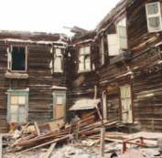
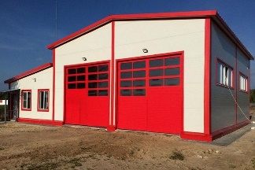
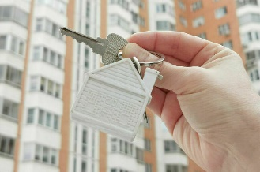
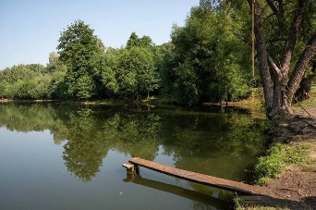
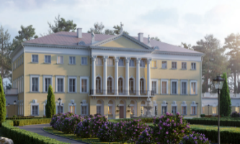
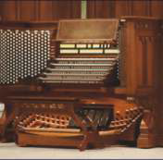
ИГРА «ЛОГИЧЕСКАЯ МОЗАИКА»
Федеральный бюджет
Бюджет Московской области
Бюджет городского округа Щелково
Переселение граждан из аварийного жилья на территории ГО Щелково
Ежемесячное денежное вознаграждение учителям начальных классов за классное руководство
Возведение пожарного депо в микрорайоне «Потапово-3»
Обеспечение детей-сирот жильем на территории ГО Щелково
Санитарная очистка прудов
в д. Головино и
д. Гребнево
Благоустройство территории усадьбы Гребнево
Приобретение музыкальных инструментов для Детской музыкальной школы ГО Щелково
Открытие первой Модельной библиотеки в ГО Щёлково
Раздельный сбор
отходов на лесных
участках
на территории
ГО Щелково

Slide 5
ПРОВЕРЬ СЕБЯ!
Федеральный бюджет
Бюджет Московской области
Бюджет городского округа Щелково
Переселение граждан из аварийного жилья на территории ГО Щелково
Ежемесячное денежное вознаграждение учителям начальных классов за классное руководство
Возведение пожарного депо в микрорайоне «Потапово-3»
Обеспечение детей-сирот жильем на территории ГО Щелково
Санитарная очистка прудов
в д. Головино и
д. Гребнево
Благоустройство территории усадьбы Гребнево
Приобретение музыкальных инструментов для Детской музыкальной школы ГО Щелково
Открытие первой Модельной библиотеки в ГО Щёлково
Раздельный сбор
отходов на лесных
участках
на территории
ГО Щелково

Slide 6
Переселение граждан из аварийного жилья реализуется за счет средств бюджета Московской области в рамках Государственной программы Московской области «Переселение граждан из аварийного жилищного фонда в Московской области на 2019-2025 годы».
На 2025 г. на реализацию указанной ГП на территории ГО Щелково запланировано – 147 443 000,79 рублей.
6

Slide 7
Финансирование возведения пожарного депо из быстровозводимых модульных конструкций полной заводской готовности по адресу: Московская область, г. Щёлково, мкр. «Потапово-3» в 2025 г. будет осуществляться за счет средств бюджета ГО Щелково, которым запланировано – 13 688 000 рублей.
7

Slide 8
Ежемесячное денежное вознаграждение за классное руководство педагогическим работникам муниципальных образовательных организаций, реализующих образовательные программы начального общего образования выплачивается за счет средств федерального бюджета (Федеральный проект "Педагоги и наставники").
На 2025 г. на реализацию Федерального проекта "Педагоги и наставники") на территории ГО Щелково запланировано 105 774 000 рублей.
8

Slide 9
Благоустройство территории, прилегающей к усадьбе Гребнево реализовано за счет средств федерального бюджета (Федеральный проект "Формирование комфортной городской среды"), т.к. является объектом культурного наследия федерального значения.
На 2025 год на реализацию Федерального проекта "Формирование комфортной городской среды" на территории ГО Щелково запланировано 105 791 000 рублей.
9

Slide 10
Обеспечение детей-сирот и детей, оставшихся без попечения родителей, лиц из числа детей-сирот и детей, оставшихся без попечения родителей, жилыми помещениями за счет средств бюджета Московской области.
На 2025 г. на указанные цели запланировано – 10 352 000 рублей.
10

Slide 11
Санитарная очистка 2-х водных объектов: пруд в д. Головино; 5 пруд в д. Гребнево за счет средств бюджета ГО Щелково в рамках реализации Муниципальной программы «Экология и окружающая среда».
На 2025 г. на реализацию указанной МП (Подпрограмма "Развитие водохозяйственного комплекса" Основное мероприятие "Ликвидация последствий засорения водных объектов") бюджетом ГО Щелково запланировано – 1 759 800 рублей.
11

Slide 12
Создание модельных муниципальных библиотек реализуется за счет средств федерального бюджета (Федеральный проект «Культурная среда» Национального проекта «Культура»).
На 2025 г. на создание модельных муниципальных библиотек на территории ГО Щелково запланировано –15 000 000 рублей.
12

Slide 13
Финансирование «Организации деятельности по раздельному сбору отходов на лесных участках в составе земель лесного фонда, не предоставленных гражданам и юридическим лицам» осуществляется за счет средств бюджета Московской области.
На 2025 год на финансирование указанных государственных полномочий, переданных ГО Щелково запланировано – 30 147 460 рублей.
13

Slide 14
Приобретение музыкальных инструментов, оборудования и учебных материалов для оснащения образовательных организаций в сфере культуры Московской области осуществляется за счет средств федерального бюджета (Федеральный проект "Семейные ценности и инфраструктура культуры").
На 2025 г. на указанные цели запланировано – 6 613 120 рублей.
14

Slide 15
Благодарим за внимание!

